Slide 1
Arquitectura Microprocesador
Equipo los Panas
Karla Lorena Loera Benitez 35165366
Allan Uriel Valencia Esparza 35164771
Jonathan Adrian Garcia Guerrero 35164932

Slide 2
Introducción
Se desea mostrar la explicación de nuestros diagramas tanto de caja negra como de caja blanca comprendiendo así como funcionan nuestras entradas y salidas de una manera mas practica.
Observaremos cómo lograremos llegar a nuestro microprocesador a través de nuestra caja blanca explicando el funcionamiento interno de cada bloque que este contiene.

Slide 3
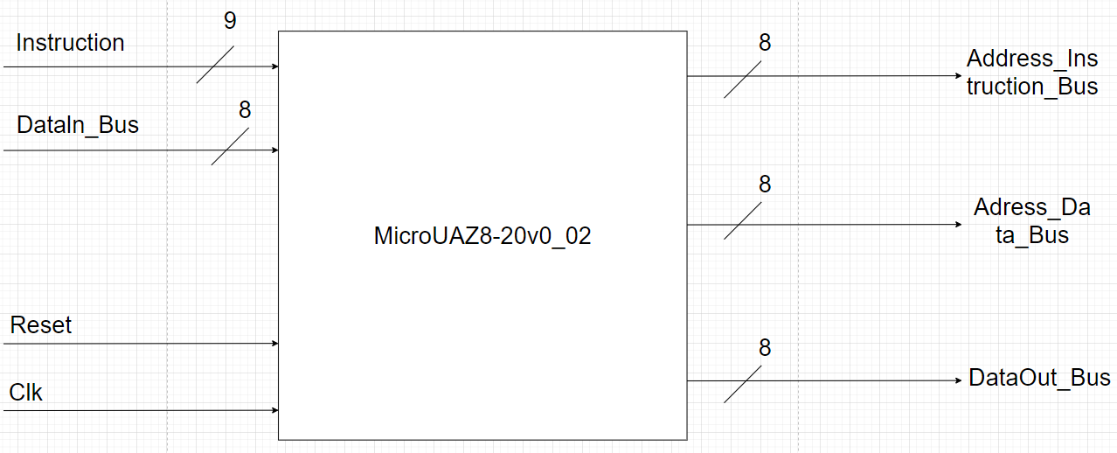
Caja Negra

Slide 4
Descripción de entradas y salidas
Señal | Número de bits | Descripción
Instruction | 9 | Entrada de 9 bits que indica la instrucción a realizar extraída desde la memoria ROM hasta el microprocesador.
Data_InBus | 8 | Entrada de 8 bits que transmite la información de la memoria de datos al microprocesador.
Clk | 8 | Entrada de 8 bits referencia de tiempo. Debe ser una señal periódica con frecuencia de 100 MHz.
Reset | 8 | Entrada de 8 bits que establece el sistema en un estado inicial.
Adress_Instruction_Bus | 8 | Entrada de 8 bits que lleva las solicitudes de instrucciones de instrucciones a la memoria ROM.
Adress_Data_Bus | 8 | Entrada de 8 bits encargada de llevar las direcciones de los datos a la memoria de datos.
DataOut_Bus | 8 | Entrada de 8 bits que se encarga de llevar los datos que se desea escribir en la memoria de datos.

Slide 5
Set de instrucciones
Instruction | Arguments | Description | Comments
LOAD | RX,#NUM | Load #Num to register X | #Num is 3 bits [0,7]
LOAD | RX,[RY] | Load data at address [RY] from memory | RY and RX are 3 bits[0,7]
STORE | #NUM | Store #Num to [RX] address memory | #Num is 3 bits [0,7]
STORE | [RX],RY | Stores data at Register RY in [RX] memory address | RY and RX are 3 bits [0,7]
MOVE | RX,RY | Move data from register RY to RX | RY and RX are 3 bits [0,7]

Slide 6
MATH | RX,OP | DO MATH OPERATION WITH RX, AND STORES RESULT IN R0 | OP: 0: R0=R0+RX 1: R0=R0-RX 2: R0= R0<<RX 3: R0= R0>>RY 4: R0=~RX 5: R0=R0&RX 6: R0 = R0|RX 7: R0=R0^RX
JUMP | [RX],COND | JUMP PC TO [RX] ADDRESS IF COND IS TRUE | COND: 0:NO CONDITION 1: SAVE PC IN R7 2: Z FLAG IS TRUE 3: Z FLAG IS FALSE 4: C FLAG IS TRUE 5: C FLAG IS FALSE 6: N FLAG IS TRUE 7: N FLAG IS FALSE
NOP |  | NO OPERATION
Notes:
uwu

Slide 7
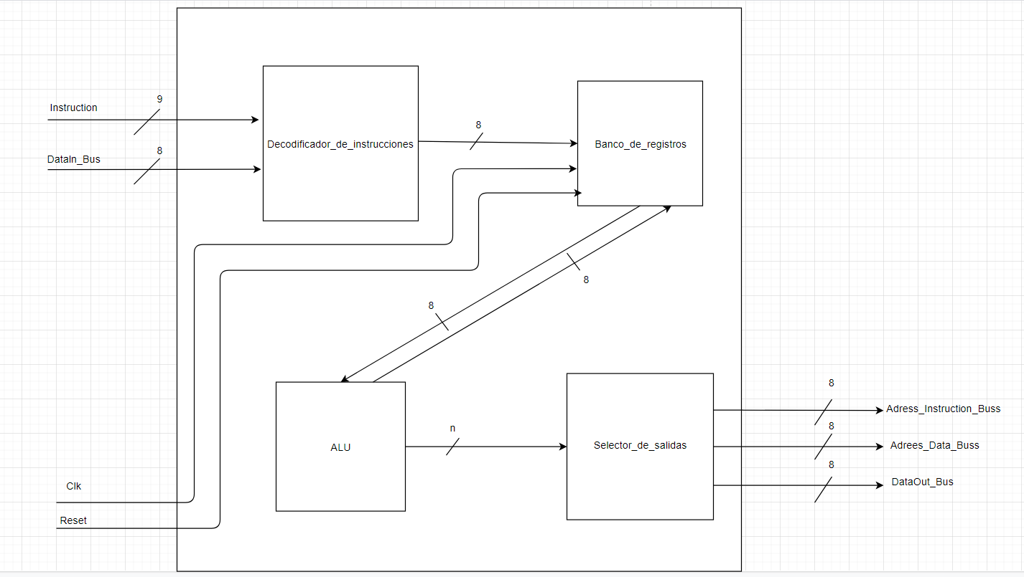
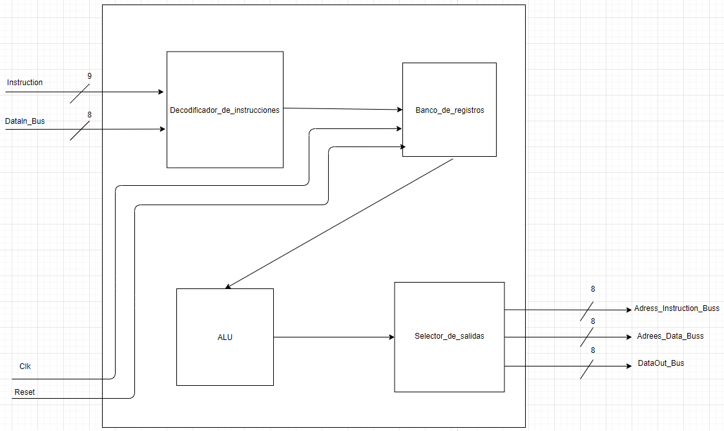

Slide 8
Decodificador_de_instrucciones | Este bloque es el encargado de tomar la instrucción de 9 bits proporcionada por la memoria rom y en base a lo que esta contenga dar a los demás bloques las señales que son necesarias para actuar en consecuencia.
Banco_de_registros | Este módulo es el encargado de guardar los valores numéricos y/o presentarlos a su salida (según sea necesario).
Alu | Bloque encargado de hacer las operaciones matemáticas (sumas y restas).
Selector_de_salidas | Este bloque es el encargado de seleccionar el valor que se colocará en la salida y seleccionar en qué salida se colocará el mismo.

